Slide 1
jQuery
jQueryUI 위젯

Slide 2
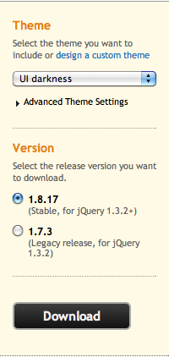

jQueryUI 플러그인
http://jqueryui.com - Download 탭
css폴더, js 폴더를 웹 서버에 넣어 사용

Slide 3
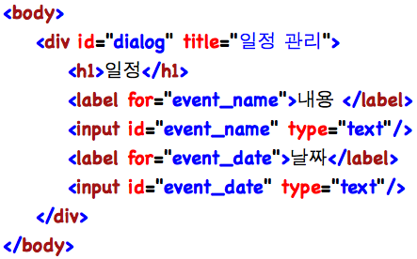
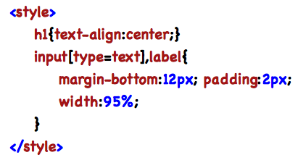
기본 사용

Slide 4
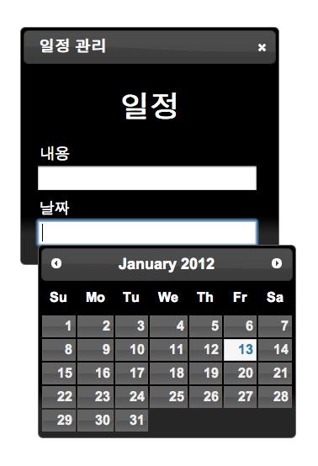
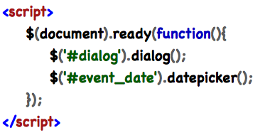
각 플러그인 별 핵심 메소드 호출(플러그인 이름과 동일)
  Datepicker : datepicker();
  Dialog : dialog();

Slide 5
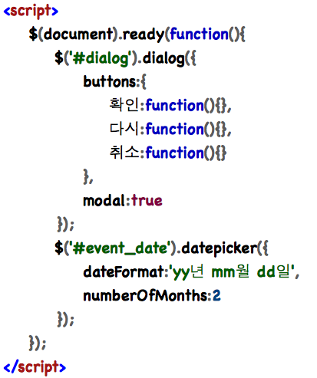
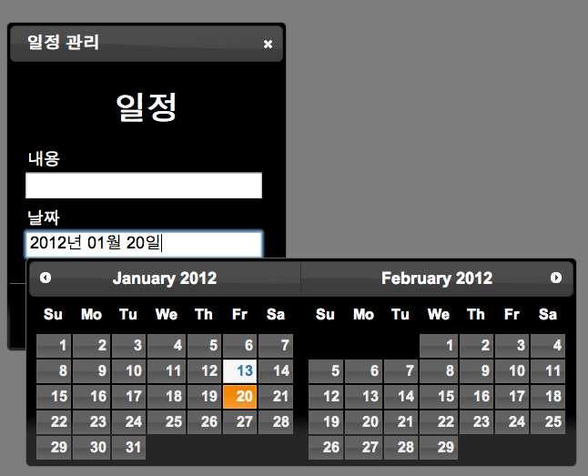
옵션
모든 jQueryUI플러그인은 핵심 메소드 첫번째 인자로 옵션 객체를 넣음

Slide 6
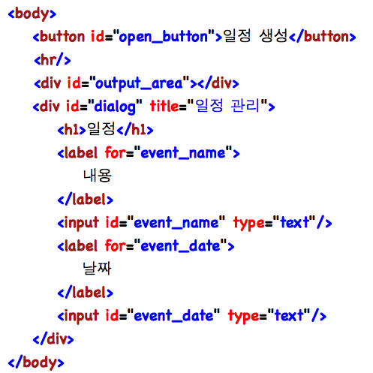
메소드 사용
플러그인에 관한 행위(Dialog를 띄우기, 닫기, …)
$(selector).플러그인명(‘메소드명’);

Slide 7
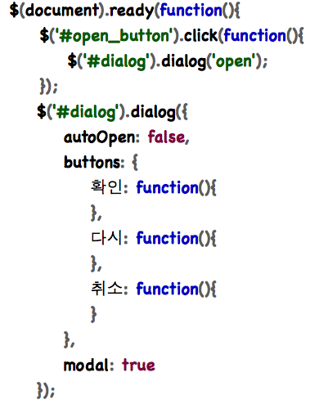
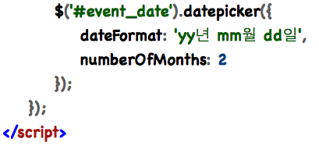

Slide 8
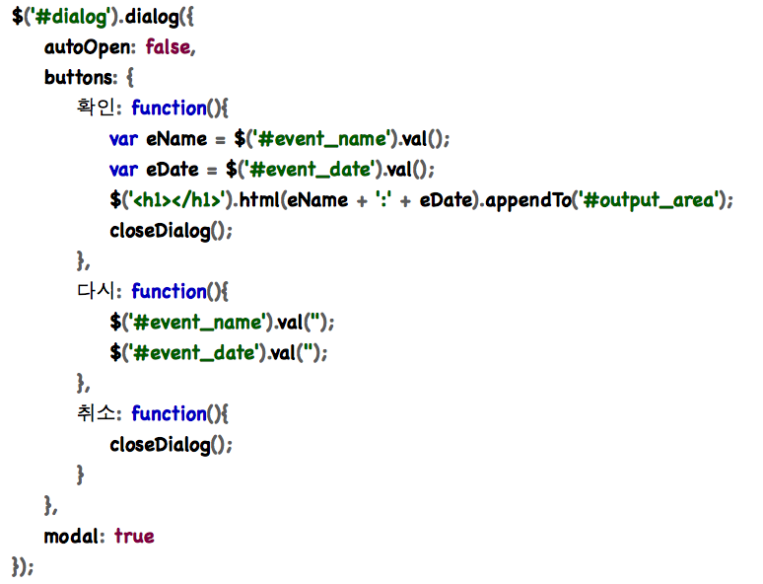
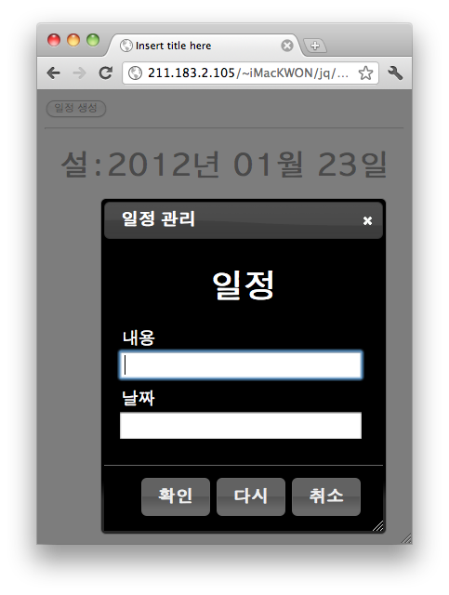
완성

Slide 9

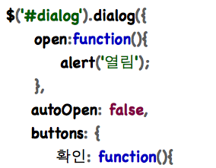
이벤트
특정 상황시 발생
  $(selector).bind(이벤트타입, function(){});
  속성 사용

Slide 10
위젯 종류
Accordion
Autocomplete
Button
Datepicker
Dialog
Progressbar
Slider
Tabs

